Slide 1
Régulation
Réglages des paramètres PID

Slide 2
Influence des paramètre PID
Si on augmente
Stabilité
Rapidité
Précision
Annulation
Xp (= 100/G) = Bp
augmente
diminue
diminue
Bande proportionelle sur « 0 » ou l’infini pour annuler l’effet.
Ce qui correspondra à mettre le gain à 1.
G(= 100/Xp)
diminue
augmente
augmente (50% pe)
Ti (temps intégrale)
augmente
diminue
inchangé
Ti sur « 0 » (annul) ou sur l’infini
Td ( temps dérivée)
diminue
Augmente
inchangé
Td sur 0
La mise en service d’un réglage d’intégrale assure la précision du système
Annulation de l’erreur de statisme.

Slide 3
Détermination structure régulateur

Slide 4
Les modèles de base (Systèmes)
Retard pur
Le signal de sortie est identique au signal d'entrée, mais décalé dans le temps du retard R .
Premier ordre à gain unitaire
avec T constante de temps du système .
Réponse indicielle du premier ordre à gain unitaire
Intégrateur
Le système peut être défini par son temps intégrale T
Réponse indicielle d'un système intégrateur

Slide 5
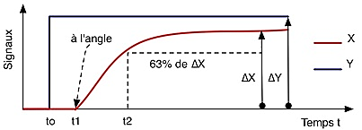
Réglages PID Méthode simple en BO
Procédé stable : À partir des constructions fournies, on calcule :
Le gain statique :
G = DX / D Y
Le retard :
R = t1- t0
La constante de temps :
T= t2 - t1

Slide 6
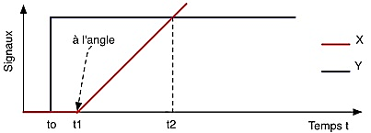
Réglages PID Méthode simple en BO
Procédé intégrateur système instable:
À partir des constructions fournies, on calcule
Le temps intégrale:
T = t2 - t1
Le retard :
R = t1 – t0

Slide 7
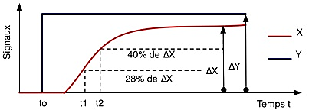
Réglages PID Méthode simple en BO
Méthode Broïda Procédé stable (plus précis) :
À partir des constructions fournies , on calcule :
Le retard :
R = 2,8(t1- t0 ) – (1.8 (t2 – t0)
Le gain statique :
G = DX / DY
La constante de temps :
T = 5,5(t2 –t1)

Slide 8
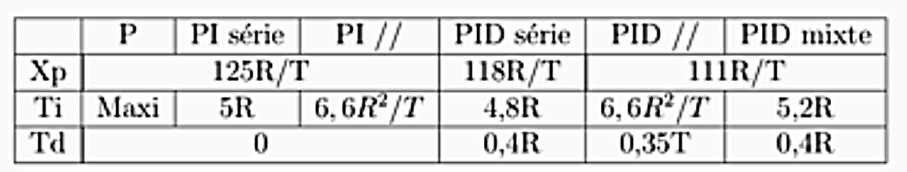
Réglages PID Méthode simple en BO
Choix du type du correcteur
Réglages de Dindeleux pour un procédé stable
Réglages de Dindeleux pour un procédé intégrateur (instable)

Slide 9
Réglages PID Méthode de Ziegler Nichols en BF
On annule les paramètres Ti et Td, et on diminue la bande proportionnelle
jusqu’à obtenir le début de l’instabilité (Système oscillant).
On vérifie: que la sortie mesure du système X et
la sortie du régulateur Y soient périodiques et non saturés
On relève alors la valeur de Xpc (bande proportionnelle critique),
et la valeur de Tc (période critique)

Slide 10
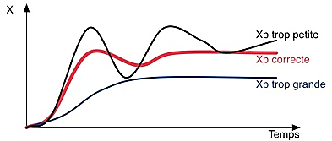
La méthode du régleur
1°) En régulation proportionnelle:
- Annulation des paramètres I et D, et
- Recherche de la bande proportionnelle correcte en observant la réponse du système à un échelon de consigne.

Slide 11
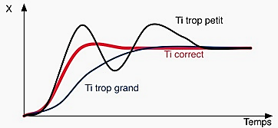
La méthode du régleur
2°) En régulation proportionnelle intégrale
- Le réglage précédent de proportionnelle est conservé,
- Le paramètre D est annulé
- Recherche du temps intégral correct en observant la réponse du système à un échelon de consigne .

Slide 12
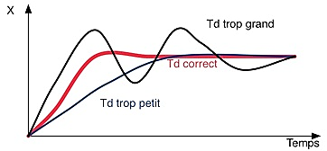
La méthode du régleur
En régulation proportionnelle intégrale dérivée ,
- Les réglages précédents proportionnelle et intégral sont conservés
- Recherche du temps dérivé correct en observant la réponse
du système à un échelon de consigne

